Slide 1
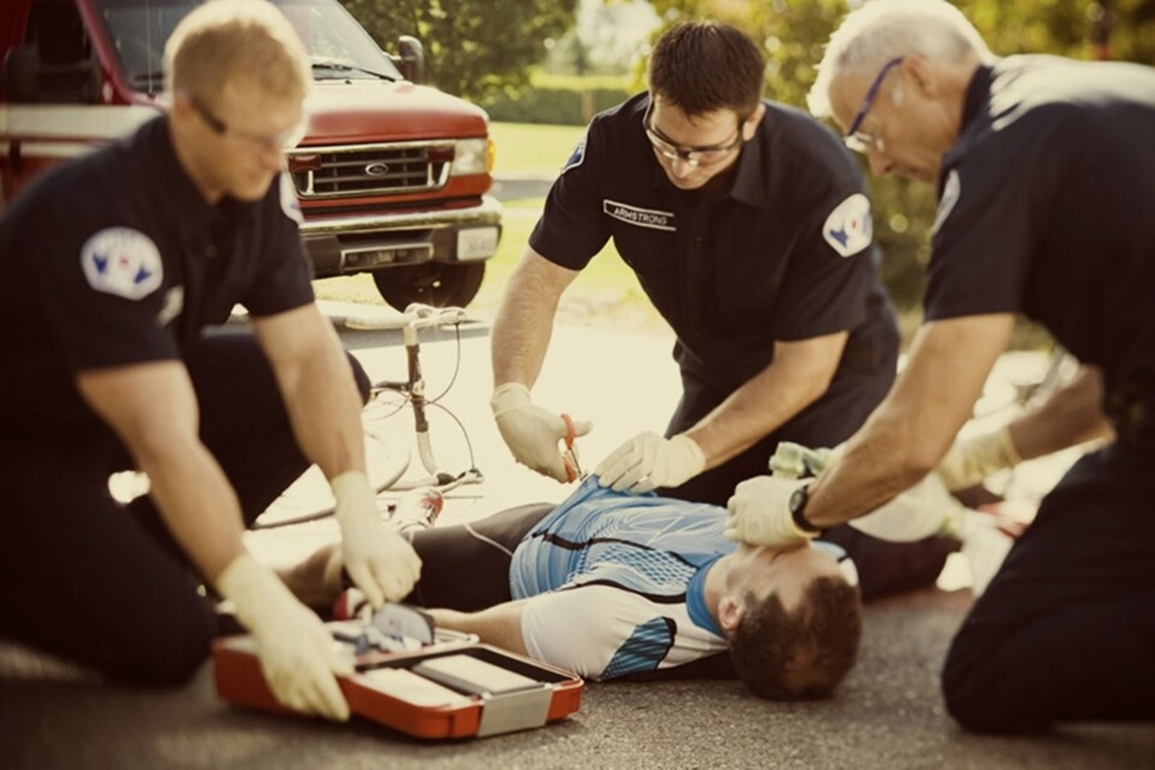
자동제세동기&아두이노
를 이용한
사고상황알림서비스

Slide 2
목차
1. 계명대학교 프로젝트 소개
2. 계명대학교 교류 상황
3. 프로젝트 진행상황

Slide 3
계명대학교 프로젝트 소개

Slide 4

긴급대피 도움 어플리케이션

Slide 5


주제 선정 배경
화재 및 사고로 인한
시야 확보 어려움
생소한 공간에서
위치 파악이 어려움

Slide 6


개발 내용
비콘을 이용하여
디바이스에 데이터 전송
위치기반 AR 서비스를
이용한 경로 안내

Slide 7
계명대학교 교류 상황

Slide 8
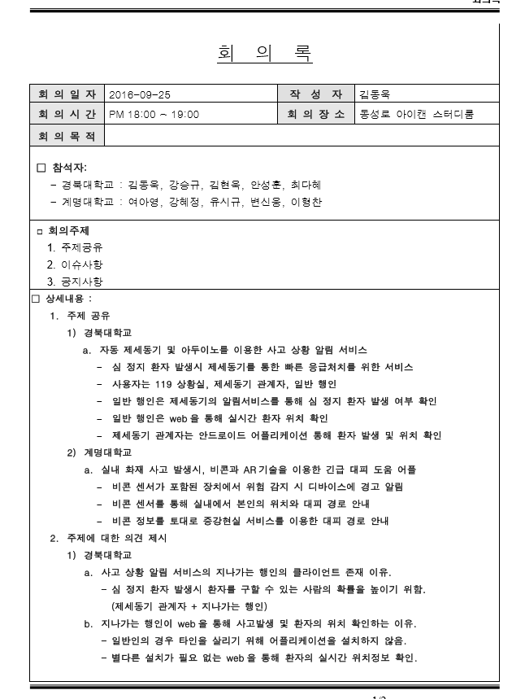
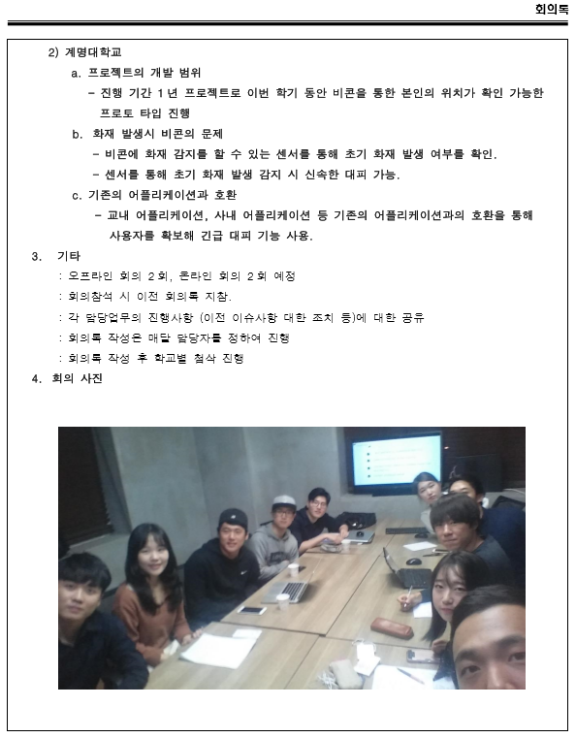
교류 내용

Slide 9


교류 내용
주제 공유
주제에 관한 서로간 의견 제시
행인 클라이언트의 존재 이유, WEB을 사용하는 이유 등
프로젝트의 개발 범위, 화재 발생시 비콘 활용 문제 등
공지 사항
다음 회의 일정 조율, 프로젝트 교류 진행 방식 등

Slide 10
프로젝트 진행상황

Slide 11
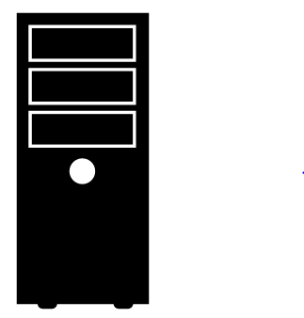


시스템 개요도
웹 어플리케이션
(119상황실)
안드로이드 어플리케이션
(제세동기 관계자)
웹 어플리케이션
(제세동기 주변 행인)

Slide 12
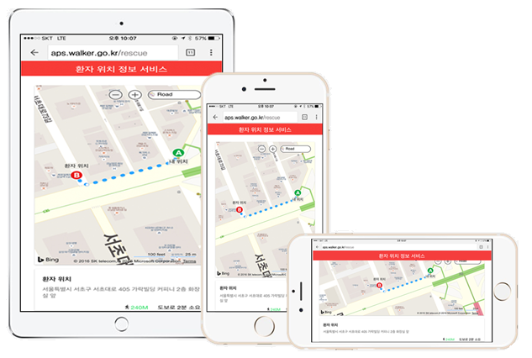
행인 클라이언트
웹 기반의 어플리케이션
현재 위치 -> 환자 위치 경로 제공
사고 발생 상세 위치 제공
사고 발생 위치까지의 경로
사고 발생 상세 위치

Slide 13
 | 1 | 2 | 3 | 4 | 5 | 6 | 7 | 8 | 9 | 10 | 11 | 12 | 13 | 14 | 15
계획 수립 및 팀 회의
수행 계획 수립 및 자료조사
클라이언트 시스템
자동제세동기 모듈 구성
자동제세동기 제어 시스템
자동제세동기 관계자 Android Application
심 정지 환자 위치 안내 웹 서비스
자동제세동기 서버
User Interface 개발
Testing
결과 발표

Slide 14
감사합니다.

